Slide 1
Network Flow 2020 Winter 중급 20141284 이준석

Slide 2
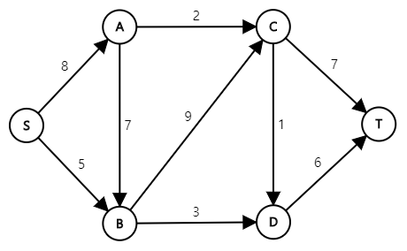
도입
각 도로는 한 번에 이동가능한 차량의 수가 정해져 있다.
S에서 T로 이동할 때 한번에 도착 가능한 차의 수는?

Slide 3
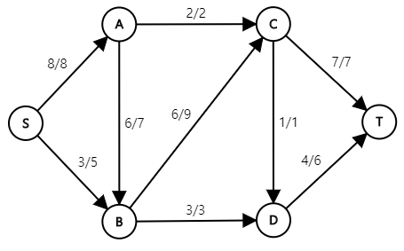
도입
각 도로는 한 번에 이동가능한 차량의 수가 정해져 있다.
S에서 T로 이동할 때 한번에 도착 가능한 차의 수는? $⇒$ 11대

Slide 4
Network Flow
용어 정리
Flow network(유량 그래프) : 각 edge가 용량과 유량을 갖는 방향 그래프
capacity (c, 용량) : 유량이 흐를 수 있는 수 있는 정도
flow (f, 유량) : 흐름..?
source (S, 소스) : 시작 위치
sink (T, 싱크) : 끝 위치
residual capacity (잔여용량)
: 용량 – 유량
(유량/용량) -> 잔여용량 = 2-2 = 0

Slide 5
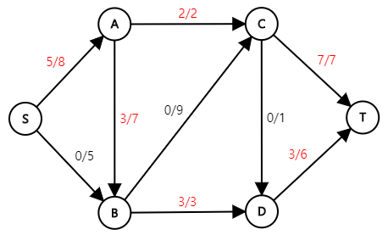
Network Flow
용어 정리
Augmenting path (증가 경로) : 잔여 용량이 남은 edge로 이루어진 S$→$T의 단순 경로

Slide 6
Network Flow
Flow network (유량 그래프) 의 특징
용량 제한
각 간선에 흐르는 유량은 그 간선의 용량을 넘어선 안된다.
$$f\left(u, v\right)≤c(u, v)$$

Slide 7
Network Flow
Flow network (유량 그래프) 의 특징
2. 유량 보존
들어오는 유량의 총합과 나가는 유량의 총합은 같다. (S, T 는 제외)
$$\sum_{v∈V}{f(v, u)}=\sum_{v∈V}{f(u, v)}$$

Slide 8
Network Flow
Flow network (유량 그래프) 의 특징
2. 유량 보존
8
8
8
8
9
9
4
4

Slide 9
Network Flow
Flow network (유량 그래프) 의 특징
3. 유량의 대칭성
u$→$v로 유량이 흐를 때, 역방향으로 같은 크기의 음의 유량이 흐른다.
$$f\left(u, v\right)=−f(v,u)$$

Slide 10
Network Flow
Flow network (유량 그래프) 의 특징
3. 유량의 대칭성
-6/0
-6/0
-3/0

Slide 11
Network Flow
Network flow
교통망 ) 두 도시 사이에 이동가능한 시간당의 차량 수
송유관 ) 두 도시 사이에 보낼 수 있는 석유의 양
데이터 전송 ) 초당 전송 가능한 데이터의 양
등 …
S에서 T로 보낼 수 있는 최대 유량 (Maximum flow)를 구하자.

Slide 12
Network Flow algorithm
Network flow algorithm
S $→$ T 의 Augmenting path 찾기
찾은 Augmenting path 위 간선들의 residual capacity 중
가장 작은 값만큼 해당 path로 흘리기
3. Augmenting path가 없을 때까지 1, 2를 반복

Slide 13

Network Flow algorithm
Network flow algorithm

Slide 14
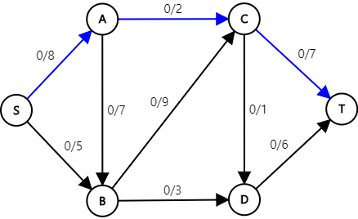
Network Flow algorithm
Network flow algorithm
2
8
7

Slide 15
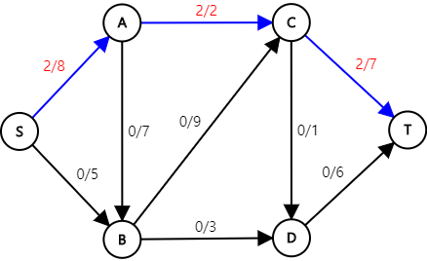
Network Flow algorithm
Network flow algorithm

Slide 16
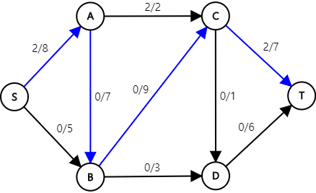
Network Flow algorithm
Network flow algorithm
6
5
7
9

Slide 17
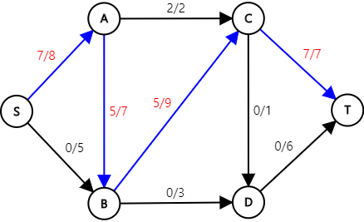
Network Flow algorithm
Network flow algorithm

Slide 18
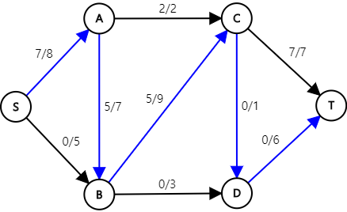
Network Flow algorithm
Network flow algorithm
1
2
4
1
6

Slide 19
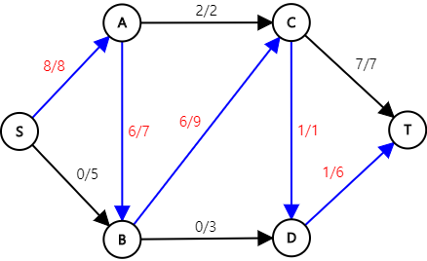
Network Flow algorithm
Network flow algorithm

Slide 20
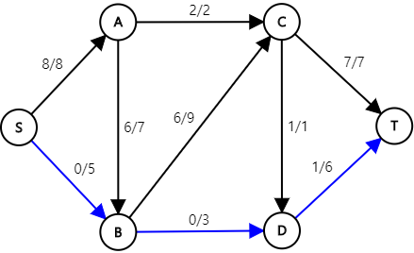
Network Flow algorithm
Network flow algorithm
5
5
3

Slide 21
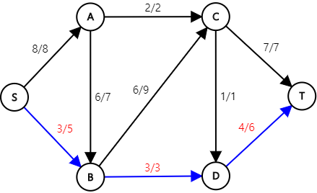
Network Flow algorithm
Network flow algorithm

Slide 22
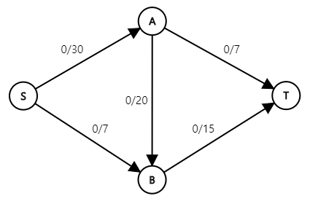
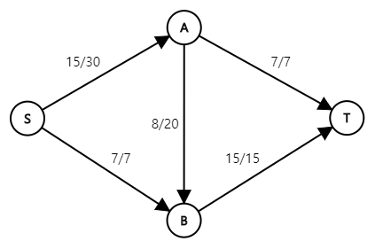
Network Flow
Flow network (유량 그래프) 의 특징 revisit
3. 유량의 대칭성 – 왜 필요할까?

Slide 23

Network Flow
Flow network (유량 그래프) 의 특징 revisit
3. 유량의 대칭성 – 왜 필요할까?
현재 flow가
이와 같이 흘러있다고 가정.

Slide 24
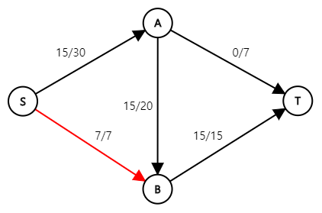
Network Flow
Flow network (유량 그래프) 의 특징 revisit
3. 유량의 대칭성 – 왜 필요할까?
이 쪽으로 flow를 흘리면? 아무것도 못한다…

Slide 25
Network Flow
Flow network (유량 그래프) 의 특징 revisit
3. 유량의 대칭성 – 왜 필요할까?
이 쪽으로 flow를 흘리면? 아무것도 못한다…
-15/0
$→$ residual = 15

Slide 26
Network Flow
Flow network (유량 그래프) 의 특징 revisit
3. 유량의 대칭성 – 왜 필요할까? 가운데로 흘러 들어갔던 유량을 이쪽으로
7만큼만 넘길 수 있다면?
이 쪽으로 flow를 흘리면? 아무것도 못한다…
-15/0
$→$ residual = 15

Slide 27
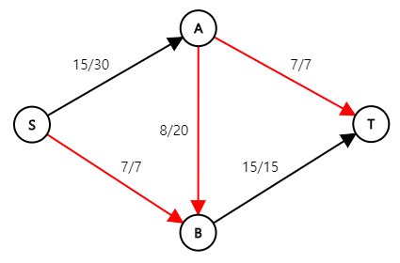
Network Flow
Flow network (유량 그래프) 의 특징 revisit
3. 유량의 대칭성 – 필요하다

Slide 28
Network Flow algorithm
Network flow algorithm
S $→$ T 의 Augmenting path 찾기 $⇒$ 어떻게 찾을까??
찾은 Augmenting path 위 간선들의 residual capacity 중
가장 작은 값만큼 해당 path로 흘리기
3. Augmenting path가 없을 때까지 1, 2를 반복

Slide 29
Ford-Fulkerson algorithm
Ford-Fulkerson algorithm
“DFS”로 S $→$ T 의 Augmenting path 찾기
찾은 Augmenting path 위 간선들의 residual capacity 중
가장 작은 값만큼 해당 path로 흘리기
3. Augmenting path가 없을 때까지 1, 2를 반복

Slide 30
Ford-Fulkerson algorithm
Ford-Fulkerson algorithm
“DFS”로 S $→$ T 의 Augmenting path 찾기 $⇒O(\left|V\right|+\left|E\right|)$
찾은 Augmenting path 위 간선들의 residual capacity 중
가장 작은 값만큼 해당 path로 흘리기 $⇒O(\left|V\right|)$
3. Augmenting path가 없을 때까지 1, 2를 반복

Slide 31
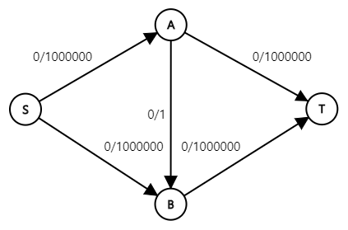
Ford-Fulkerson algorithm
Ford-Fulkerson algorithm

Slide 32
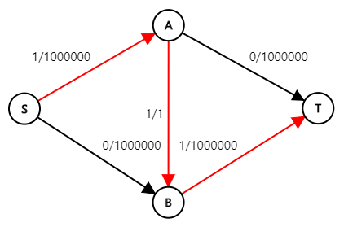
Ford-Fulkerson algorithm
Ford-Fulkerson algorithm

Slide 33
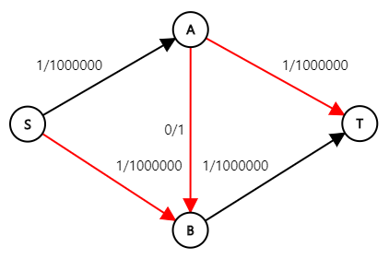
Ford-Fulkerson algorithm
Ford-Fulkerson algorithm
반복 된다면?

Slide 34
Ford-Fulkerson algorithm
Ford-Fulkerson algorithm
“DFS”로 S $→$ T 의 Augmenting path 찾기 $⇒O(\left|V\right|+\left|E\right|)$
찾은 Augmenting path 위 간선들의 residual capacity 중
가장 작은 값만큼 해당 path로 흘리기 $⇒O(\left|V\right|)$
Augmenting path가 없을 때까지 1, 2를 반복 $⇒O\left(F\right) ,F :$ 흐를 수 있는 최대 유량

Slide 35
Ford-Fulkerson algorithm
Ford-Fulkerson algorithm
“DFS”로 S $→$ T 의 Augmenting path 찾기 $⇒O(\left|V\right|+\left|E\right|)$
찾은 Augmenting path 위 간선들의 residual capacity 중
가장 작은 값만큼 해당 path로 흘리기 $⇒O(\left|V\right|)$
Augmenting path가 없을 때까지 1, 2를 반복 $⇒O\left(F\right) ,F :$ 흐를 수 있는 최대 유량
$$⇒O\left(\left(\left|V\right|+\left|E\right|\right)F\right)=O(\left|E\right|F)$$

Slide 36
Ford-Fulkerson algorithm
Ford-Fulkerson algorithm
edge의 용량에 0이 3개 더 붙으면?

Slide 37
Edmond-Karp algorithm
Edmond-Karp algorithm
“BFS”로 S $→$ T 의 “최단 길이의” Augmenting path 찾기
찾은 Augmenting path 위 간선들의 residual capacity 중
가장 작은 값만큼 해당 path로 흘리기
3. Augmenting path가 없을 때까지 1, 2를 반복

Slide 38
Edmond-Karp algorithm
Edmond-Karp algorithm
“BFS”로 S $→$ T 의 “최단 길이의” Augmenting path 찾기 $⇒O(\left|V\right|+\left|E\right|)$
찾은 Augmenting path 위 간선들의 residual capacity 중
가장 작은 값만큼 해당 path로 흘리기 $⇒O(\left|V\right|)$
3. Augmenting path가 없을 때까지 1, 2를 반복

Slide 39
Edmond-Karp algorithm
Edmond-Karp algorithm
“BFS”로 S $→$ T 의 “최단 길이의” Augmenting path 찾기 $⇒O(\left|V\right|+\left|E\right|)$
찾은 Augmenting path 위 간선들의 residual capacity 중
가장 작은 값만큼 해당 path로 흘리기 $⇒O(\left|V\right|)$
3. Augmenting path가 없을 때까지 1, 2를 반복 $⇒O(\left|V\right|\left|E\right|)$
증명은 구사과님이 해주십니다..(링크)

Slide 40
Edmond-Karp algorithm
Edmond-Karp algorithm
“BFS”로 S $→$ T 의 “최단 길이의” Augmenting path 찾기 $⇒O(\left|V\right|+\left|E\right|)$
찾은 Augmenting path 위 간선들의 residual capacity 중
가장 작은 값만큼 해당 path로 흘리기 $⇒O(\left|V\right|)$
Augmenting path가 없을 때까지 1, 2를 반복 $⇒O(\left|V\right|\left|E\right|)$
$$⇒O\left(\left(\left|V\right|+\left|E\right|\right)\left|V\right|\left|E\right|\right)=O\left(\left|V\right|{\left|E\right|}^{2}\right)$$
증명은 구사과님이 해주십니다..(링크)

Slide 41

Network Flow algorithm
#17412 도시 왕복하기
1~N 번의 도시와 P개의 길이 있다.
1번과 2번 사이의 길은 없으며
1번에서 2번으로 가는 서로 다른 경로를 최대한 많이 찾으려 한다.
한 경로에 포함된 길은 다른 경로에 포함되면 안된다.
이 때, 최대 경로의 수는?
$0≤N≤400, 0≤P≤10,000$

Slide 42
Network Flow algorithm
#17412 도시 왕복하기
한 경로에 포함된 길은 다른 경로에 포함되면 안된다.
$⇒$ 한 길은 한 번만 지나갈 수 있다.
$⇒$ 각 길의 최대 용량이 1이다.

Slide 43
Network Flow algorithm
#17412 도시 왕복하기
한 경로에 포함된 길은 다른 경로에 포함되면 안된다.
$⇒$ 한 길은 한 번만 지나갈 수 있다.
$⇒$ 각 길의 최대 용량이 1이다.
S = 1, T = 2, 각 edge의 capacity = 1 일 때,
흐를 수 있는 최대 유량을 구하라.

Slide 44
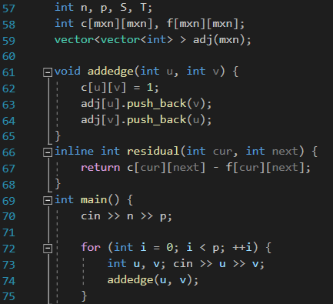
Network Flow algorithm
#17412 도시 왕복하기
소스 : 1 / 싱크 : 2
각 edge 의 capacity : 1
역방향 edge의 capacity : 0

Slide 45
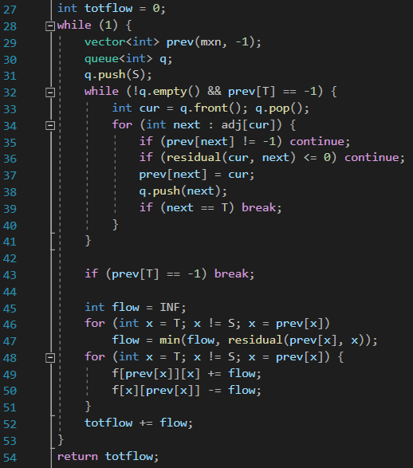
Network Flow algorithm
#17412 도시 왕복하기
BFS를 통해 “최단 경로의”
Augmenting path 구하기
prev : 경로 탐색을 위한 이전 노드 저장
35 ~ 36 line
방문하지 않고 잔여용량이 남은 노드만
43 line
T로 가는 경로가 존재 X

Slide 46
Network Flow algorithm
#17412 도시 왕복하기
“최단 경로” 가 존재할 때, 유량 흘리기
prev 배열을 이용해 경로를 따라가며
흘릴 수 있는 최소 잔여용량 구하기
49 ~ 50 line
정방향 간선엔 flow를 흘리고
역방향 간선엔 flow를 빼주기

Slide 47
Network Flow algorithm
Network flow algorithm
꼭 용량이 0인 역방향 간선을 넣어주어야 한다 $→$ 유량의 대칭성
양방향성을 띄는(=방향성이 없는) 그래프라면 ? $→$ 역방향 간선의 용량을 같은 크기로 하면 된다.
간선의 “용량”에 주의 하기 & 정점 방문을 제한하기도 함 $→$ “모델링” 이 제일 중요하다.
Edmond-Karp는 Ford-Fulkerson의 개선 알고리즘으로 $\min\left\{O\left(\left|E\right|F\right), O\left(\left|V\right|{\left|E\right|}^{2}\right)\right\} 이$다.

Slide 48

Network Flow algorithm
#2188 축사 배정
N마리의 소와 M개의 축사가 있다.
각 축사엔 1마리의 소밖에 못 들어가며
각 소는 들어가기를 희망하는 축사가 있다.
각 소를 희망 축사에 넣을 때, 최대로 많이 넣을 수 있는 소는?
$1≤N≤200, 0≤P≤200$

Slide 49
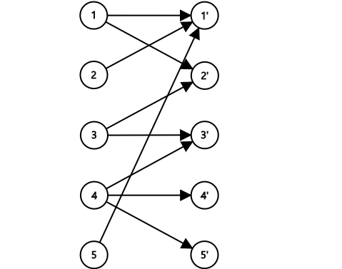
Network Flow algorithm
#2188 축사 배정

Slide 50
Network Flow algorithm
#2188 축사 배정
각 소는 하나의 축사에 배정
$⇒$ 각 소로부터 나가는 edge 중 1개만 선택됨

Slide 51
Network Flow algorithm
#2188 축사 배정
각 소는 하나의 축사에 배정
$⇒$ 각 소로부터 나가는 edge 중 1개만 선택됨
$⇒$ 각 소로부터 유량이 1만 흐를 수 있음

Slide 52
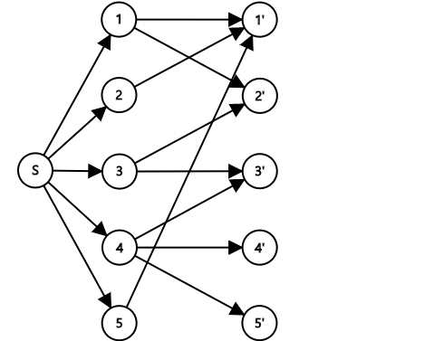
Network Flow algorithm
#2188 축사 배정
각 소는 하나의 축사에 배정
$⇒$ 각 소로부터 나가는 edge 중 1개만 선택됨
$⇒$ 각 소로부터 유량이 1만 흐를 수 있음
$⇒$ 각 소로 들어오는 유량도 1이어야 함

Slide 53
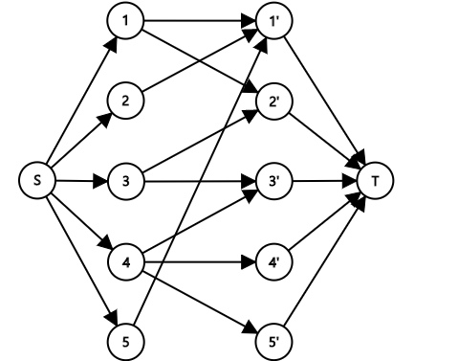
Network Flow algorithm
#2188 축사 배정
각 소는 하나의 축사에 배정
$⇒$ 각 소로부터 나가는 edge 중 1개만 선택됨
$⇒$ 각 소로부터 유량이 1만 흐를 수 있음
$⇒$ 각 소로 들어오는 유량도 1이어야 함
+ 각 축사에서 나가는 유량도 1

Slide 54
Bipartite graph
이분 그래프 (Bipartite graph)
모든 정점을 두 개의 그룹 A, B 로 나눌 수 있고,
모든 간선은 두 그룹의 정점을 연결한다.

Slide 55
Bipartite matching
이분 매칭 (Bipartite matching)
모든 간선이 A $→$ B 로 향하고
A의 각 정점은 B의 점점 1개만 가질 수 있을 때
A 그룹에서 B 그룹으로 매칭될 수 있는 최대를 구하라.
$⇒$ maximum matching (최대 매칭) 을 구하라.
S $→$ A , B $→$ T 로 향하는 용량 1인 간선을 연결할 때
S $→$ T 로 가는 최대 유량을 구하는 것과 같다.

Slide 56
Bipartite matching
이분 매칭 (Bipartite matching)
Edmond-Karp algorithm의 시간 복잡도 = $min\{O\left(\left|E\right|F\right), O\left(\left|V\right|{\left|E\right|}^{2}\right)\}$
이분 매칭의 경우, 모든 용량이 1이므로 F가 최대 $O\left(\left|V\right|\right)로$ 결정
그렇기 때문에 $O(\left|V\right|\left|E\right|)로$ 해결가능. (그냥 dfs를 이용할 생각)

Slide 57
Bipartite matching
이분 매칭 (Bipartite matching)

Slide 58
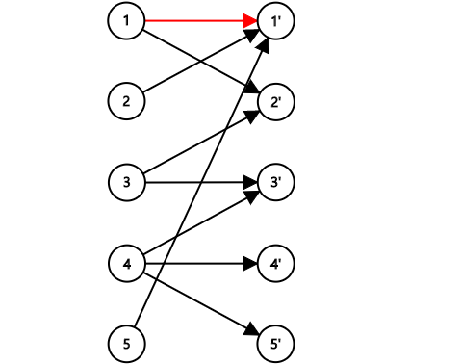
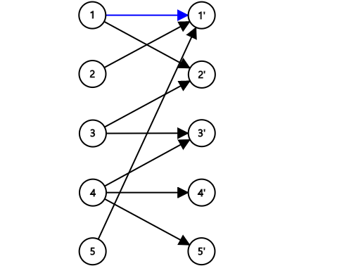
Bipartite matching
이분 매칭 (Bipartite matching)

Slide 59
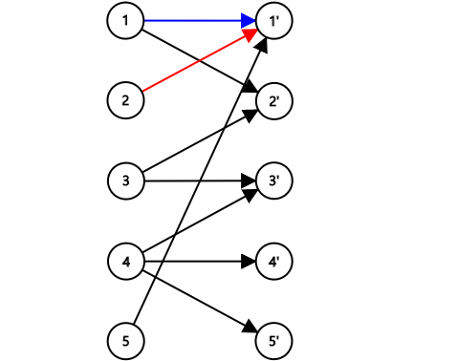
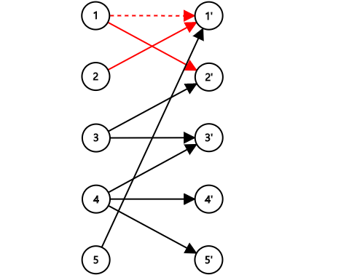
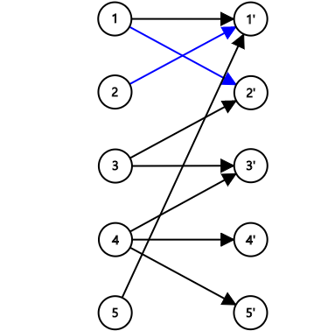
Bipartite matching
이분 매칭 (Bipartite matching)

Slide 60
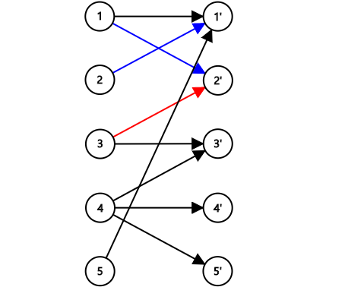
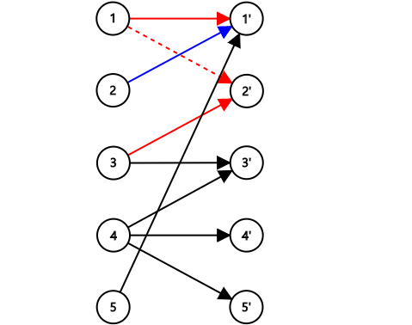
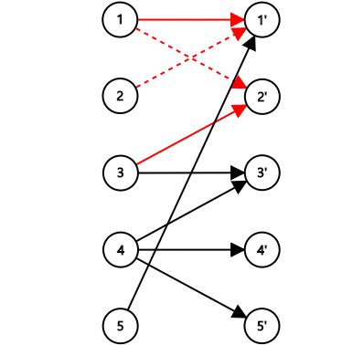
Bipartite matching
이분 매칭 (Bipartite matching)

Slide 61
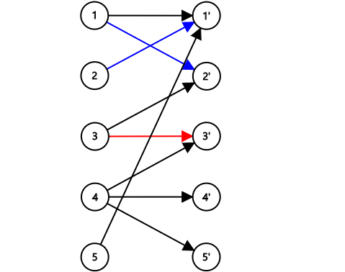

Bipartite matching
이분 매칭 (Bipartite matching)

Slide 62
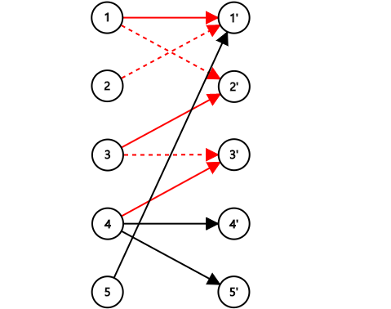
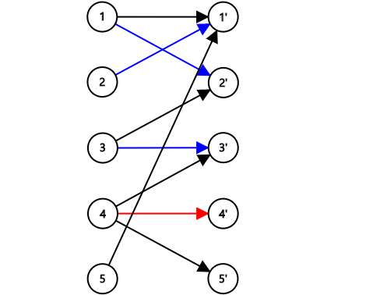
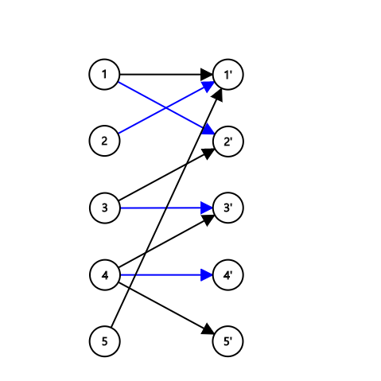
Bipartite matching
이분 매칭 (Bipartite matching)

Slide 63
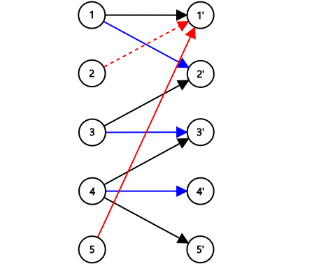
Bipartite matching
이분 매칭 (Bipartite matching)

Slide 64
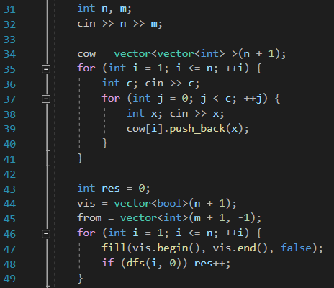
Bipartite matching
이분 매칭 (Bipartite matching)
34 ~ 41 line dfs를 돌려야 하므로 인접 리스트 생성
46 ~ 48 line dfs 수행하면서 매칭 가능여부 체크

Slide 65
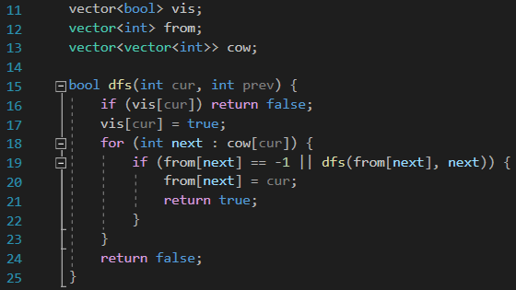
Bipartite matching
이분 매칭 (Bipartite matching)
vis : A그룹의 정점을 매칭했는지 여부
from : B그룹의 정점이 A그룹의 어떤 정점과 매칭됐는지
19 line from~ $→$ next가 아직 매칭 X dfs~ $→$ next에 매칭된 A그룹 정점에 대해서 다른 점 매칭 가능여부
20 ~ 21 line 새로운 점으로 매칭, true 반환

Slide 66
Network Flow algorithm
#2188 축사 배정
N마리의 소와 M개의 축사가 있다.
각 축사엔 1마리의 소밖에 못 들어가며
각 소는 들어가기를 희망하는 축사가 있다.
각 소를 희망 축사에 넣을 때, 최대로 많이 넣을 수 있는 소는?
$1≤N≤200, 0≤P≤200$
$⇒$ 이분 매칭 풀이 가능!

Slide 67
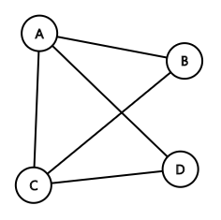
Minimum cut
최소 컷 (Minimum cut)
Cut : 그래프를 두 부분으로 나누는 것. 간선을 끊는다.
cut비용 = 3
cut비용 = 2

Slide 68
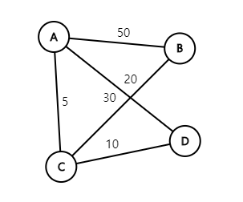
Minimum cut
최소 컷 (Minimum cut)
Cut : 그래프를 두 부분으로 나누는 것. 간선을 끊는다.
cut비용 = 45
cut비용 = 70

Slide 69
Minimum cut
최소 컷 (Minimum cut)
Minimum cut : 그래프를 두 부분으로 나눌 때, 가장 적은 비용이 드는 cut
cut비용 = 45
cut비용 = 70

Slide 70
Max-flow Min-cut theorem
최대 유량 최소 컷 정리
결론만 말해서 Max flow 와 Min cut 은 “동치”이다.
(증명은 링크 확인하자) (링크1) (링크2-증명2)
cut비용 = 45
cut비용 = 70

Slide 71
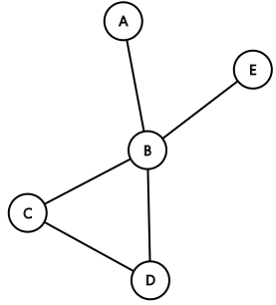
Minimum Vertex Cover
최소 버텍스 커버 (Minimum Vertex Cover)
Vertex Cover : 정점 집합 V의 부분 집합으로 모든 간선의 양 쪽 끝점 중 하나는 Vertex cover에 속한다.

Slide 72
Minimum Vertex Cover
최소 버텍스 커버 (Minimum Vertex Cover)
Minimum Vertex Cover : 정점 집합 V의 부분 집합으로 모든 간선의 최소한 한쪽 끝점은 Vertex cover에 속한다. $→$ vertex cover에 속한 정점의 수가 최소

Slide 73
Konig’s Theorem
퀴닉의 정리
이번에도 결론만 말해서 이분그래프에서의 최소 버텍스 커버는 최대 유량과 동치이다.
(증명은 링크 확인하자) (링크1) (링크2-증명3)

Slide 74
마무리
Reference
koosaga $→$ 유량 관련 알고리즘 정리 (링크) $→$ 유량 관련 알고리즘 증명 (링크)
kks227 $→$ 네트워크 플로우, 이분탐색, 최소 컷 등등 (링크)
crocus $→$ 네트워크 플로우 (링크) , 이분매칭(링크) , 이분매칭 시간 최적화 (링크)
더 공부하기
$→$ MCMF - $O(\left|V\right|\left|E\right|f)$ , Dinic’s algorithm - $O({\left|V\right|}^{2}\left|E\right|)$ ,
Hopcroft-Karp algorithm in bipartite graph - $O\left(\left|E\right|\sqrt{\left|V\right|}\right) \sim O({\left|V\right|}^{2.5})$

Slide 75


문제 추천
[네트워크 플로우]
6086 최대 유량
17412 도시 왕복하기
2316 도시 왕복하기2
7616 교실로 가는 길
1658 돼지 잡기
[이분 매칭]
2188 축사 배정
11375 열혈강호
11376 열혈강호2
1017 소수 쌍
3295 단방향 링크 네트워크
[minimum cut]
11014 컨닝 2
[minimum vertex cover]
1867 돌맹이 제거

